Slide 1
Systèmes laser au GANIL
Nathalie Lecesne

Slide 2

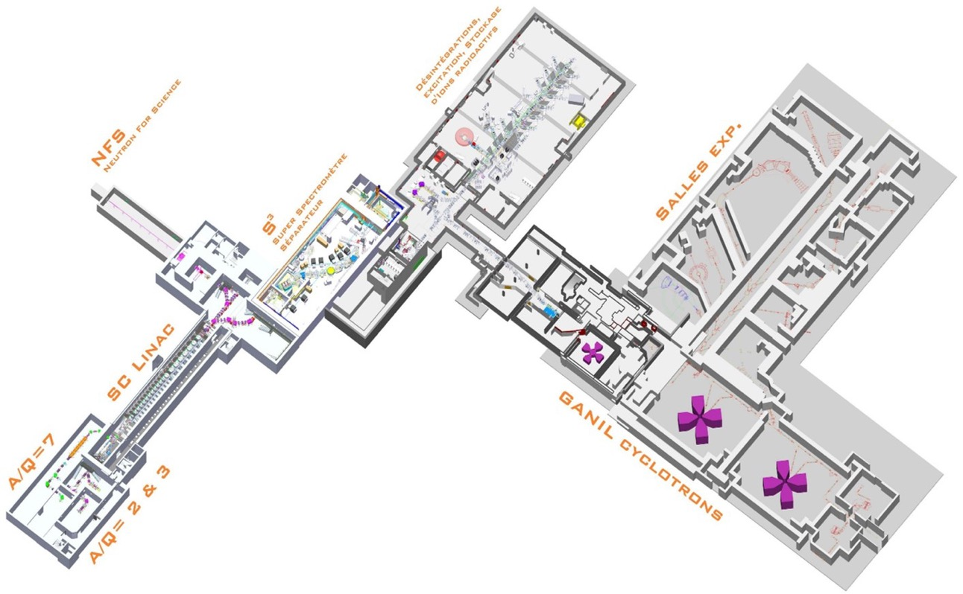


GANIL – SPIRAL2
LINAC beams : He to U
1 mA, < 14,5 MeV/A (A/Q=3)
1 mA, < 7,5 MeV/A (A/Q=7)

Slide 3

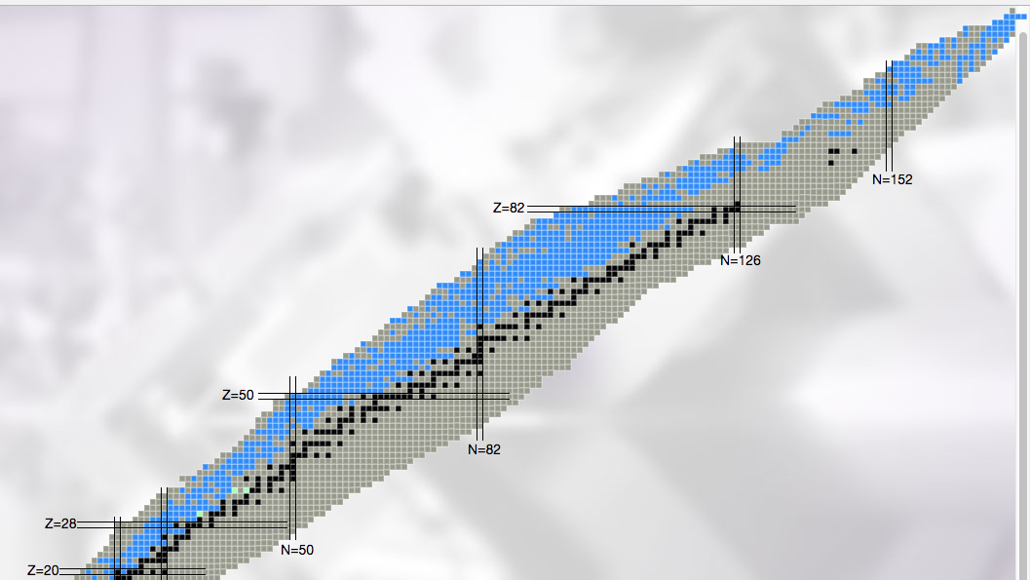
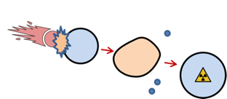
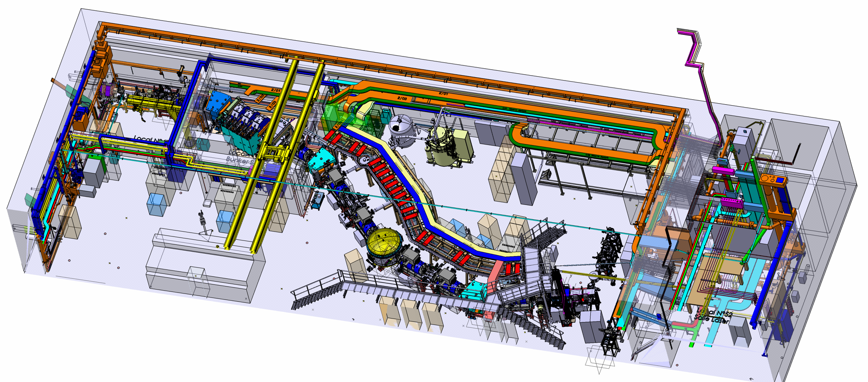
Super Separator Spectrometer
LINAC beams : He to U
1 mA, < 14,5 MeV/A (A/Q=3)
1 mA, < 7,5 MeV/A (A/Q=7)

Slide 4
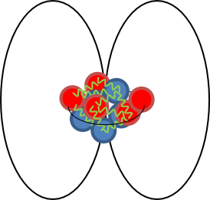
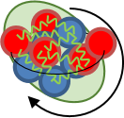


Spectroscopie laser pour la physique nucléaire
Spectroscopie laser résonante de la structure hyperfine de noyaux radioactifs
  Haute sélectivité
  Haute sensibilité
Ion ⁺
I, µ, Q
Ionization
Potential
E_{IP}
Wavenumber
E₂
F
Excited
states
e–
Energy
<r²>
E₁
I
λ
J
Ion number
0 eV
E₀

Slide 5
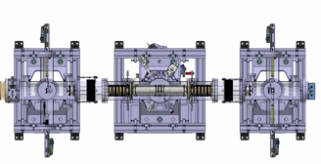
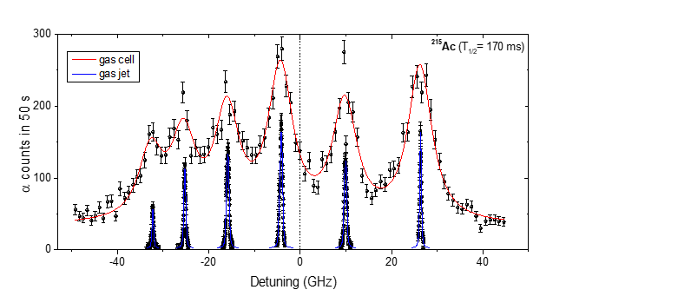
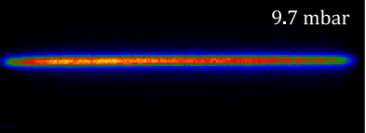
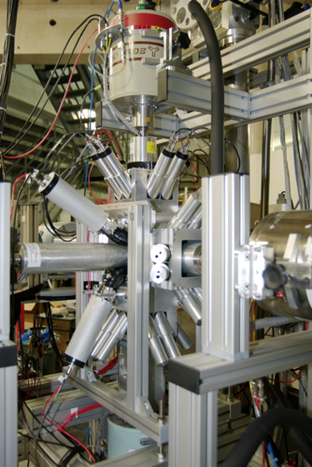
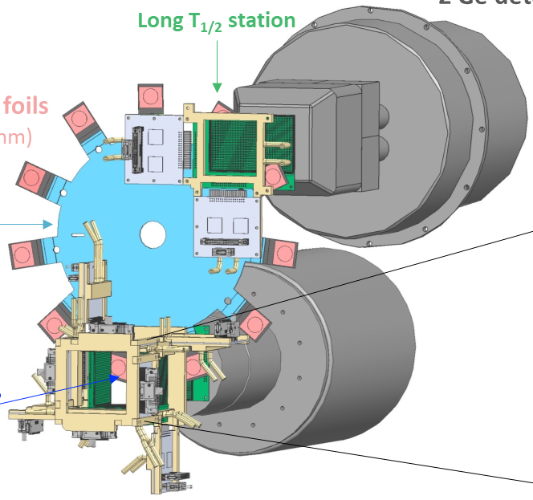
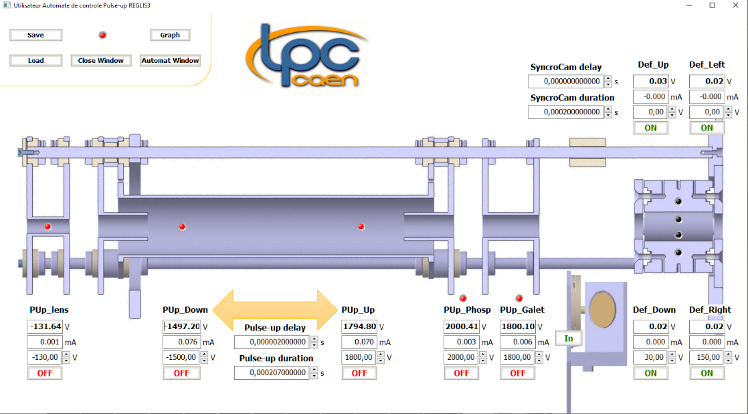
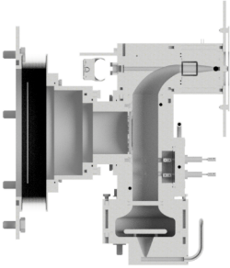
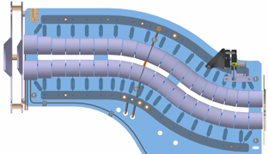
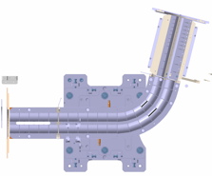
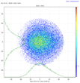
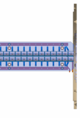
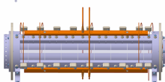
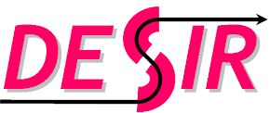






S³ LEB – S³ Low Energy Branch
Spectroscopie laser dans un jet gazeux supersonique (200Mhz)
PILGRIM
Not to scale
MR-TOF MS
SEASON
IDEAS³
90° bender
Pulse up
(~ 3 kV)
Laser system
λ₁
λ₂
Gas cell
RFQ
Cooler
Buncher
S³ beam
S-shape RFQ
miniRFQ
QMF
He: 10⁻² - 10⁻³ mbar
RFQs
Ar: 200 - 500 mbar
R. Ferrer et al., Nucl. Instr. Meth. B 317, 570-581 (2013)
J. Romans, et al., Atoms 10, 21 (2022)
A. Ajayakumar et al., NIMB 539, 102-107 (2023)

Slide 6
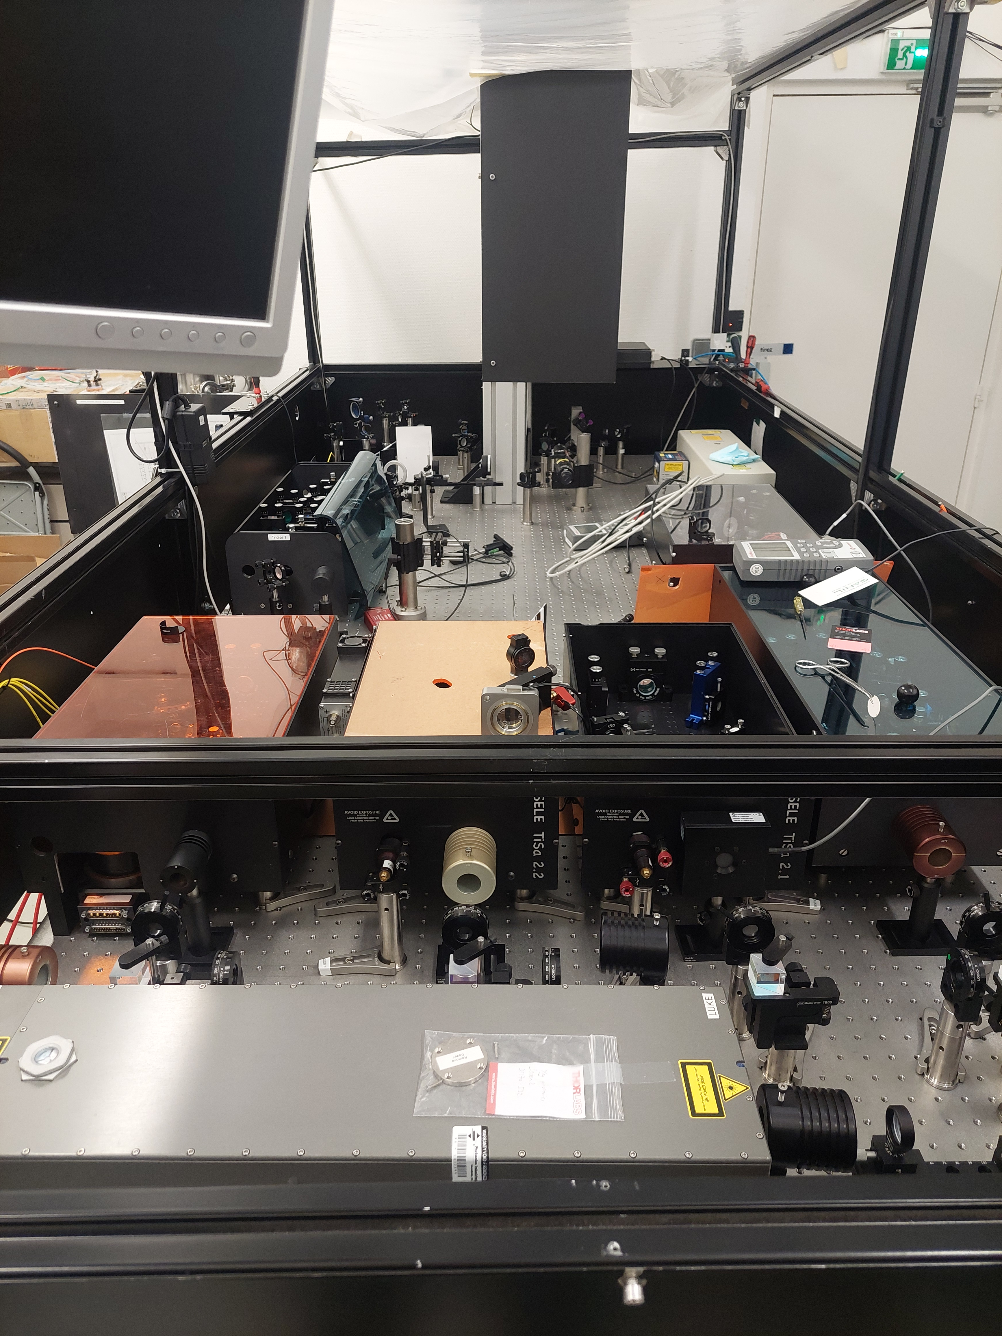
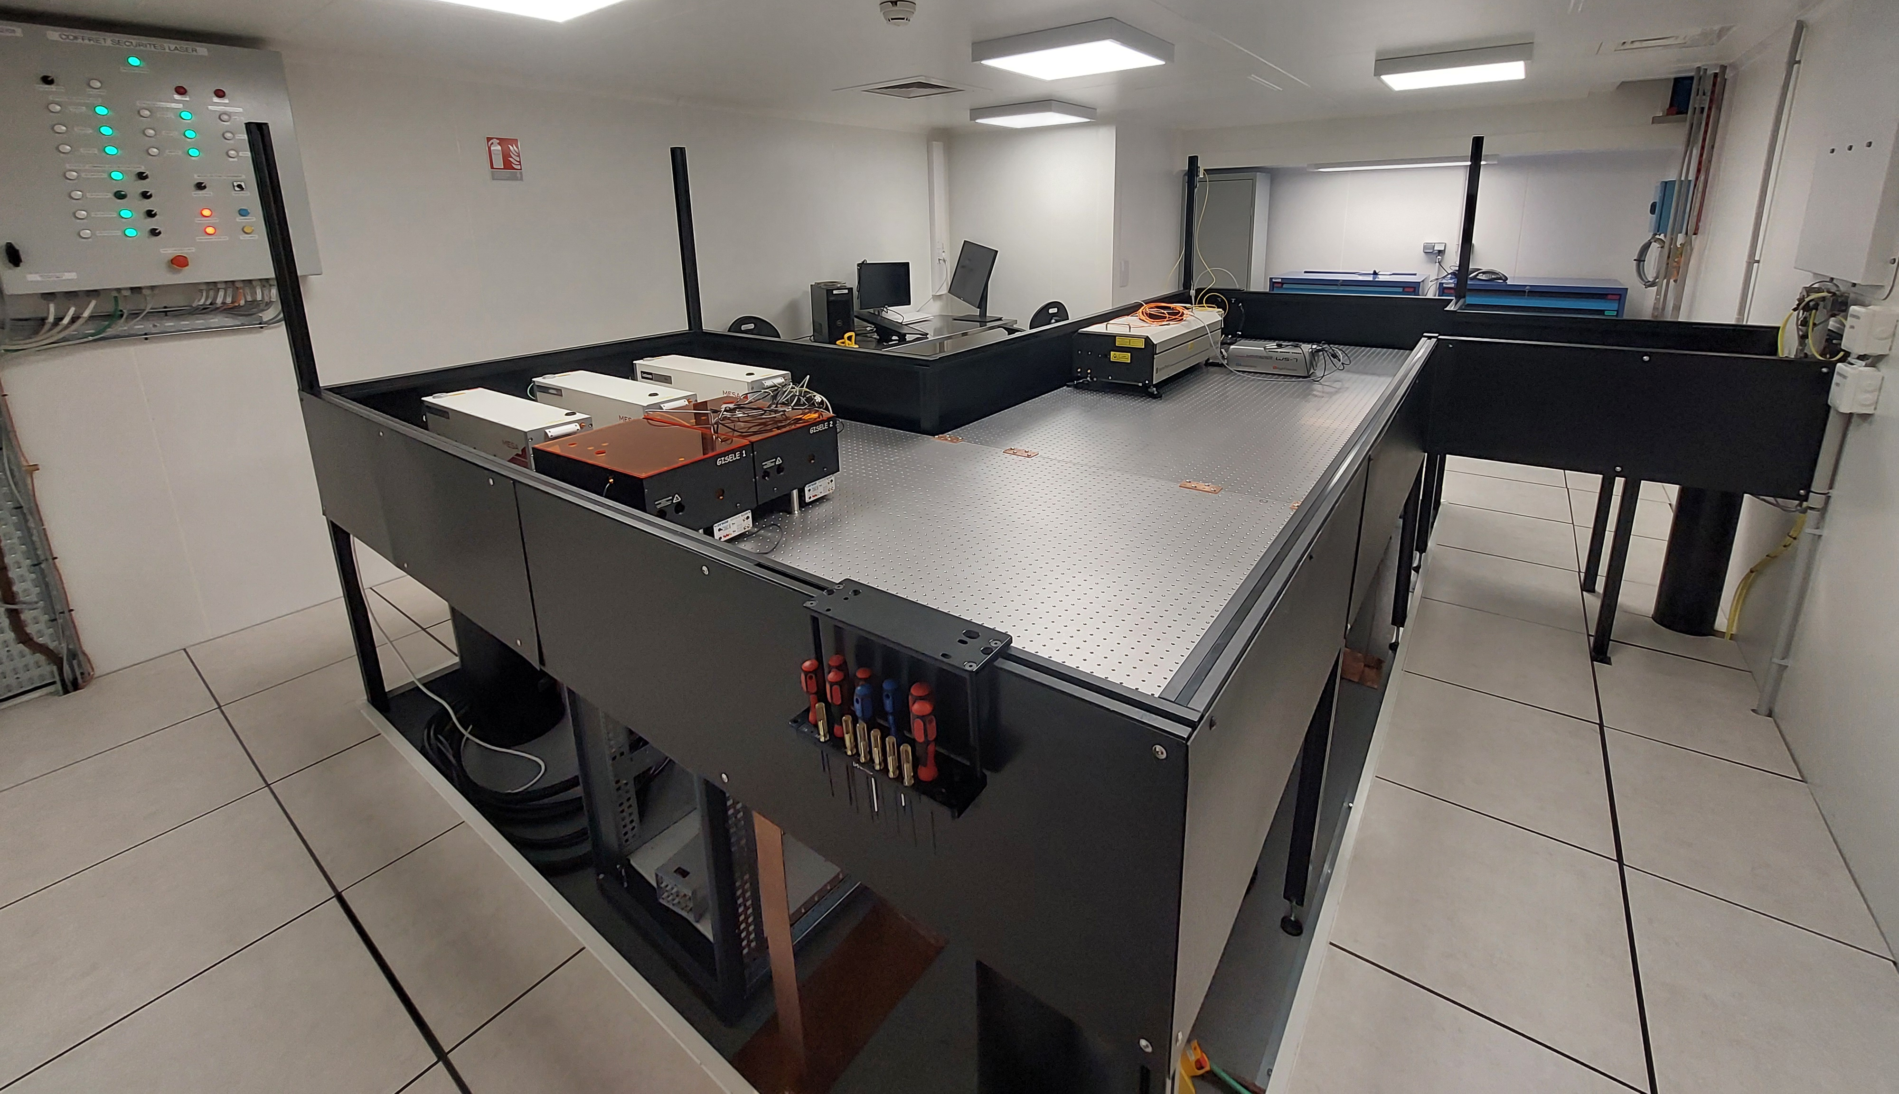
Systèmes laser TiSa au GANIL
2 systèmes laser TiSa accordables pulsés (10-20kHz)
  GISELE: Dvts hors ligne, recherche schéma spectroscopie laser, dvt cavités laser…
  ALTISA: Laboratoire laser pour expériences en ligne (salle blanche ISO8)
GISELE
ALTISA

Slide 7
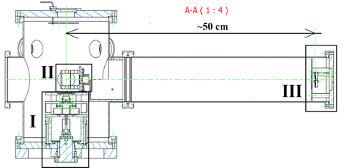
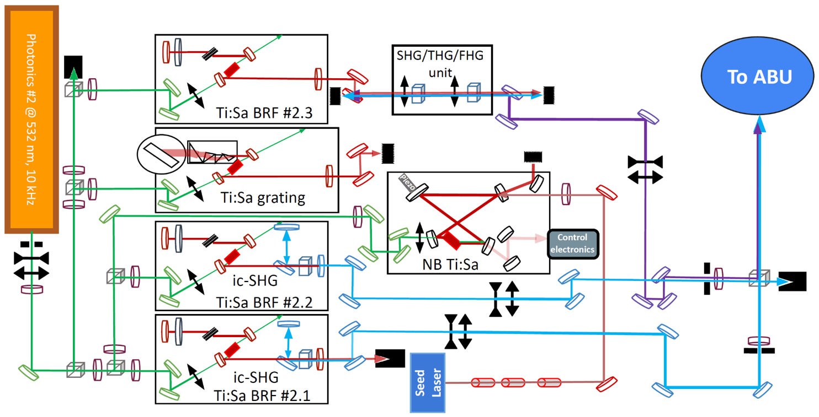
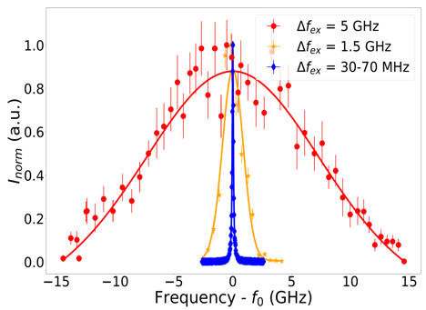
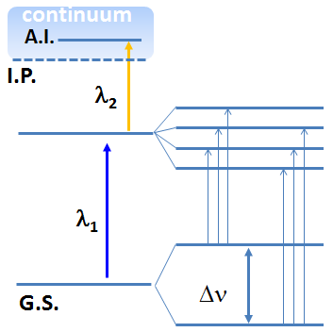
Systèmes laser TiSa au GANIL
Accordables, pulsés, grande (1,5-6GHz) et faible (50MHz) largeur spectrale
Atomic Beam Unit
  « Atomic Beam Unit » pour dévt schéma laser
PhD thesis of J. Romans, KU Leuven, 2023
PhD thesis of A. Ortiz-Cortes, GANIL, 2023
PhD thesis of A. Ajayakumar, GANIL, 2023

Slide 8
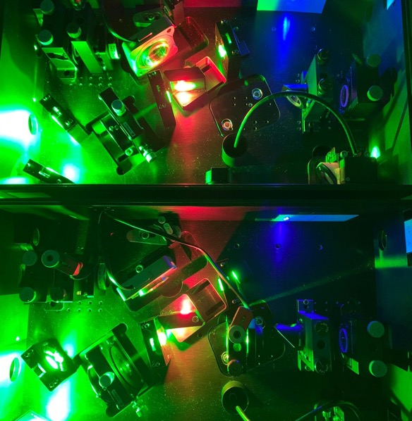
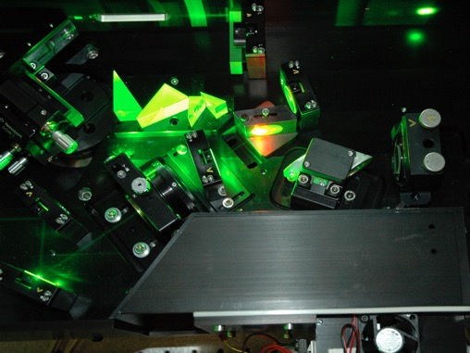

Systèmes laser TiSa au GANIL
Lasers de pompe YAG, 532nm, 10-20 kHz, (40W, 60W et 70 W) durée d’impulsion de 140ns
Cavités TiSa accordables grande largeur spectrale (1,5 – 6 GHz)
  680 < λ < 1000nm
  ~ 3 - 5W (40ns, 10kHz) => 0,3 - 0,5mJ/pulse
  Doublage intra-cavité avec BBO => 350 < λ < 470nm (~1W)
  THG/QHG: 210 < λ < 330nm (~200mW)
  Double étalons motorisés => 1,5GHz
Cavité TiSa grating accordable sur une
grande plage de longueur d’onde (2 GHz)
  680 < λ < 1000nm
  1,5W (40ns, 10kHz)

Slide 9
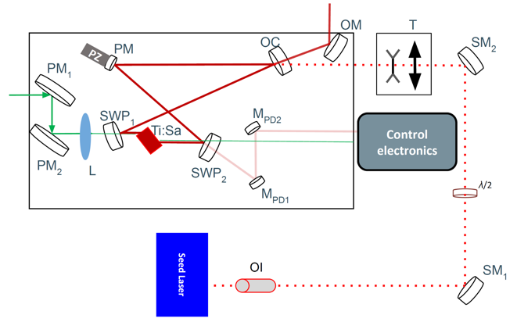

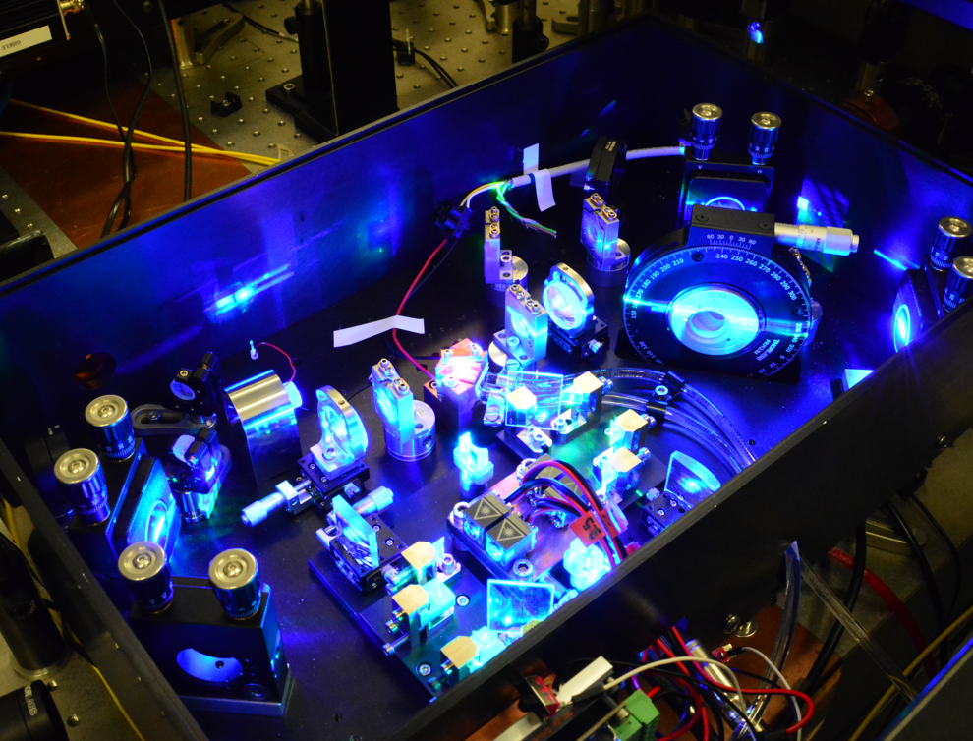
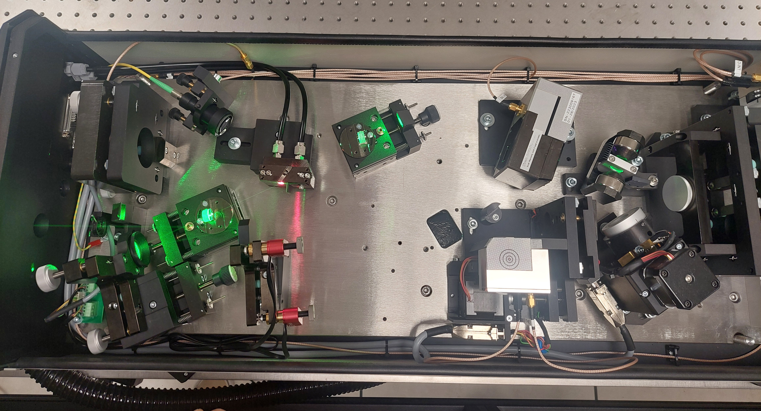
Systèmes laser TiSa au GANIL
2 Cavités TiSa accordables monomodes faible largeur spectrale (35 – 50 MHz)
  1,5W IR, 1W bleu (doublage intra cavité), 50mW UV (triplage extra cavité)
2 Cavités TiSa accordables monomode, continue, faible largeur spectrale (~ 50 MHz)
Home made cavité pompée par diode
MATISSE

Slide 10
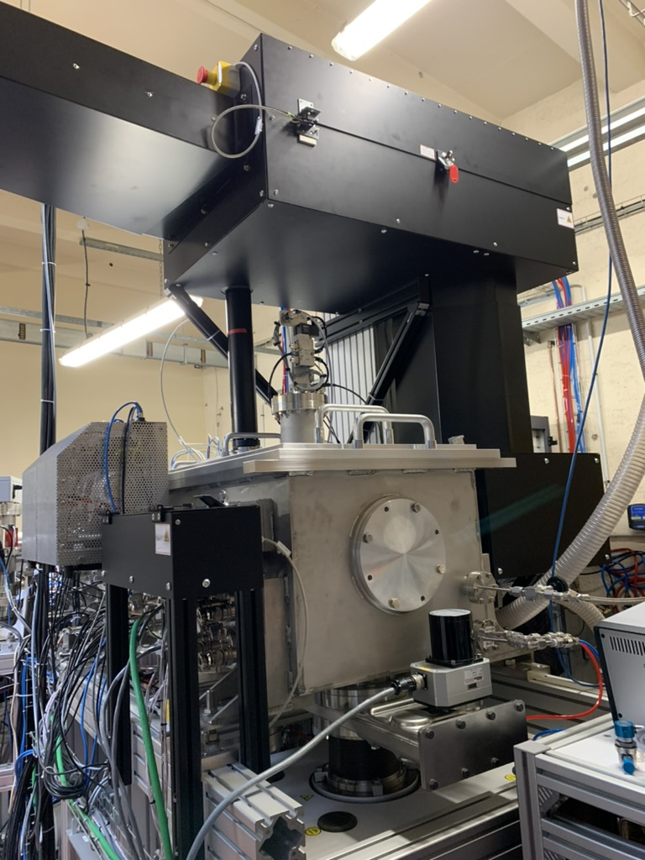
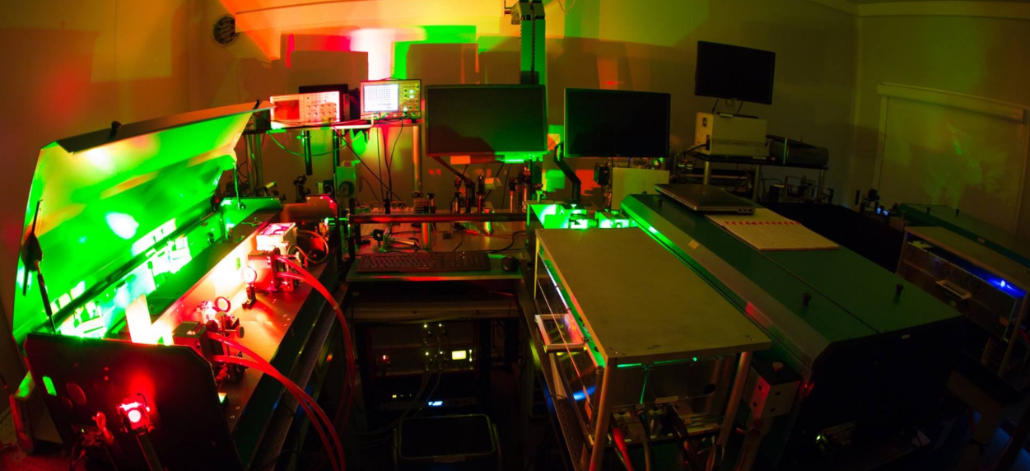
Discussions possibles au sein d’un réseau
Sécurité laser pour une grande plage de longueurs d’onde
  350 < λ < 470nm & 680 < λ < 1000nm
Optique traitée spécifique, transport par fibre optique
Transport des faisceaux laser hors des salles laser
  Interlocks, obturateurs faisceaux laser
Commande et contrôle EPICS
  Motorisation des miroirs, scanning, automatisation
Nouvelle salle laser pour exploitation de lasers à colorants

